Slide 1
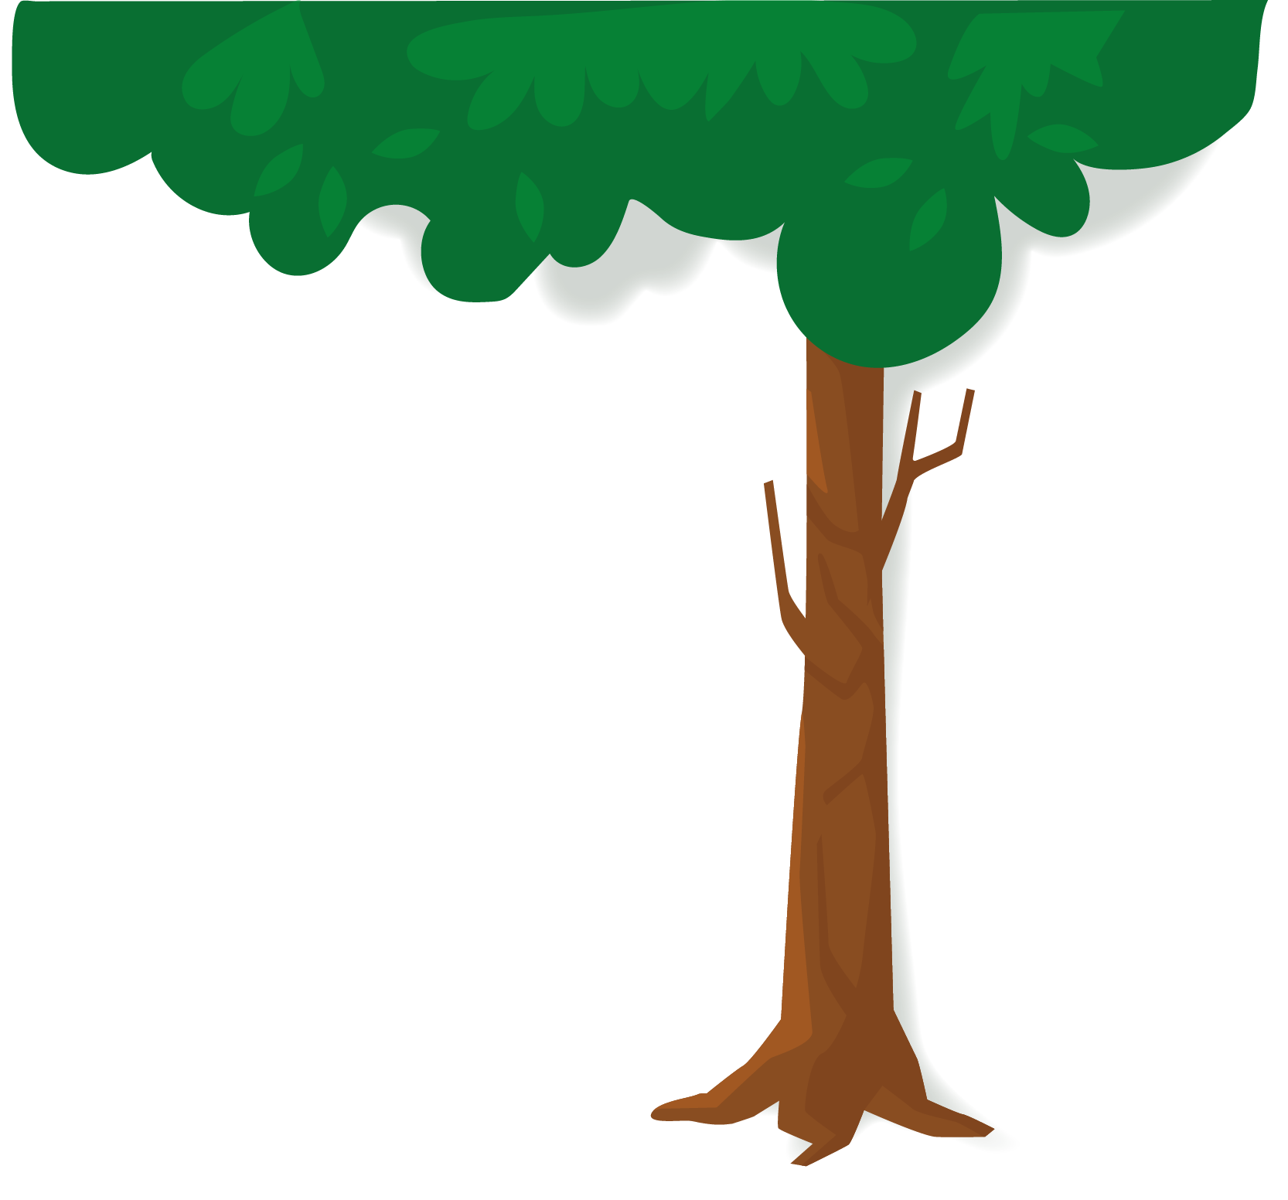

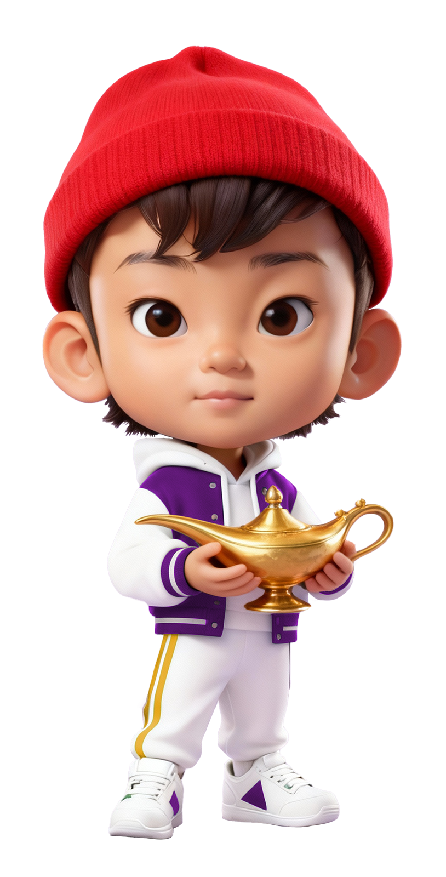

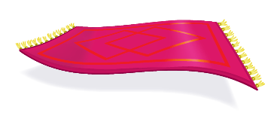

Start les
Maakt geld gelukkig?
Notes:
INSTRUCTIETEKST
In deze les gaan we het hebben over het thema of geld gelukkig maakt.
Het doel van deze les is dat leerlingen na de les hebben nagedacht hoe geld wel of niet van invloed is op of je gelukkig bent. En dat leerlingen meer weten wat een rage inhoudt.
Waarom is dit belangrijk? Zo leer je kritisch nadenken over geld en kun je beter verleidingen als rages kunt weerstaan.

Slide 2
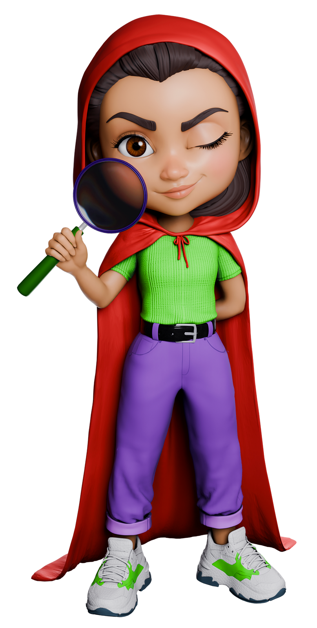
In deze les...
Maakt geld gelukkig?
...staan we stil bij de vraag: heb je geld nodig om gelukkig te zijn?
En wat rages zijn!
Notes:
INSTRUCTIETEKST
Lees voor: wat Roodkapje vertelt.

Slide 3
Aladin
We krijgen hierbij hulp van m’n vriendje Aladin!
Notes:
INSTRUCTIETEKST
Lees voor: wat Roodkapje vertelt.

Slide 4
Aladin
Maar nu twijfel ik of ik daar nou echt gelukkig van word...
Hoi! Vroeger wilde ik een prins worden met een groot paleis!
Notes:
INSTRUCTIETEKST
Lees voor: wat Aladin vertelt.

Slide 5


Aladin
Eens
Oneens
Ik heb voor jullie een aantal stellingen om te bespreken in de klas!
Er zijn geen goede of foute antwoorden
Notes:
INSTRUCTIETEKST
Lees voor: wat Aladin vertelt.

Slide 6
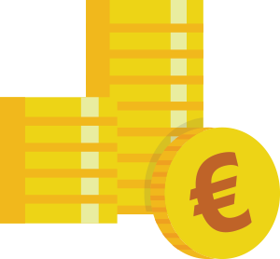
Eens of oneens?
Eens
Oneens
Ik wil later veel geld hebben,
zodat ik altijd alles kan kopen wat ik wil
Notes:
INSTRUCTIETEKST
Bespreek de stellingen in de klas.
Doel van deze stelling: dat leerlingen nadenken of het realistisch is dat je later alles kunt kopen wat je wilt, en of je dat moet willen nastreven.

Slide 7

Eens of oneens?
Eens
Oneens
Geld kan handig zijn,
maar het is niet het belangrijkste om gelukkig te zijn
Notes:
INSTRUCTIETEKST
Bespreek de stellingen in de klas.
Doel van deze stelling: dat leerlingen nadenken over wanneer geld handig is (bijvoorbeeld voor eten, een huis, etc.) zodat je je geen/minder zorgen hoeft te maken, maar dat er ook andere dingen zijn dan geld die je gelukkig kunnen maken.

Slide 8

Eens of oneens?
Eens
Oneens
Ook met weinig of geen geld,
kan ik toch leuke dingen verzinnen om te doen waar ik blij van word
Notes:
INSTRUCTIETEKST
Bespreek de stellingen in de klas.
Doel van deze stelling: dat leerlingen inzien dat je niet voor alle leuke dingen geld nodig hebt.

Slide 9
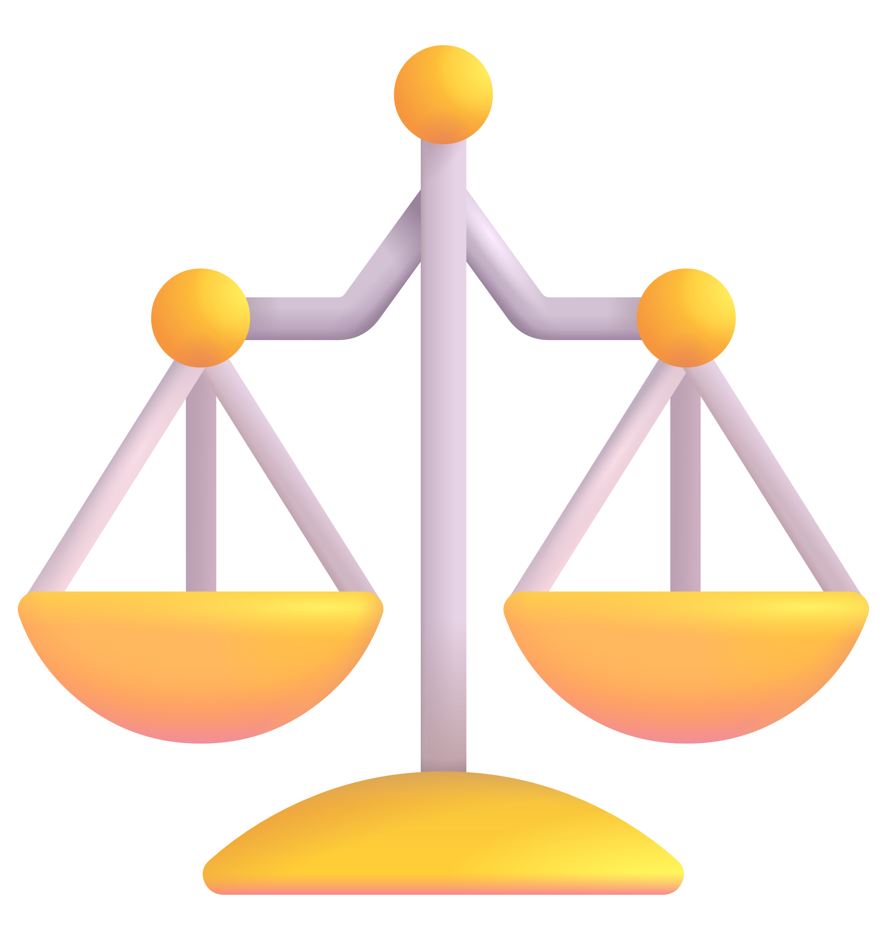
Eens of oneens?
Eens
Oneens
Niet iedereen heeft evenveel geld,
dat vind ik oneerlijk
Notes:
INSTRUCTIETEKST
Bespreek de stellingen in de klas.
Doel van deze stelling: dat leerlingen beseffen dat niet iedereen veel geld heeft en dat dat om verschillende redenen kan ontstaan. Verschil in hoeveel geld mensen hebben kan ontstaan door waar je opgroeit (misschien hebben je ouders/familie veel geld), maar kan ook ontstaan door je werk (de ene baan verdient meer dan de ander) of door pech (als je ziek bent, of je voor iemand moet zorgen kan je minder geld verdienen), etc.

Slide 10
Rages
Als je iets koopt, wat je graag wilt hebben, kan je daar heel blij van worden
Notes:
INSTRUCTIETEKST
Lees voor: wat Aladin vertelt.

Slide 11
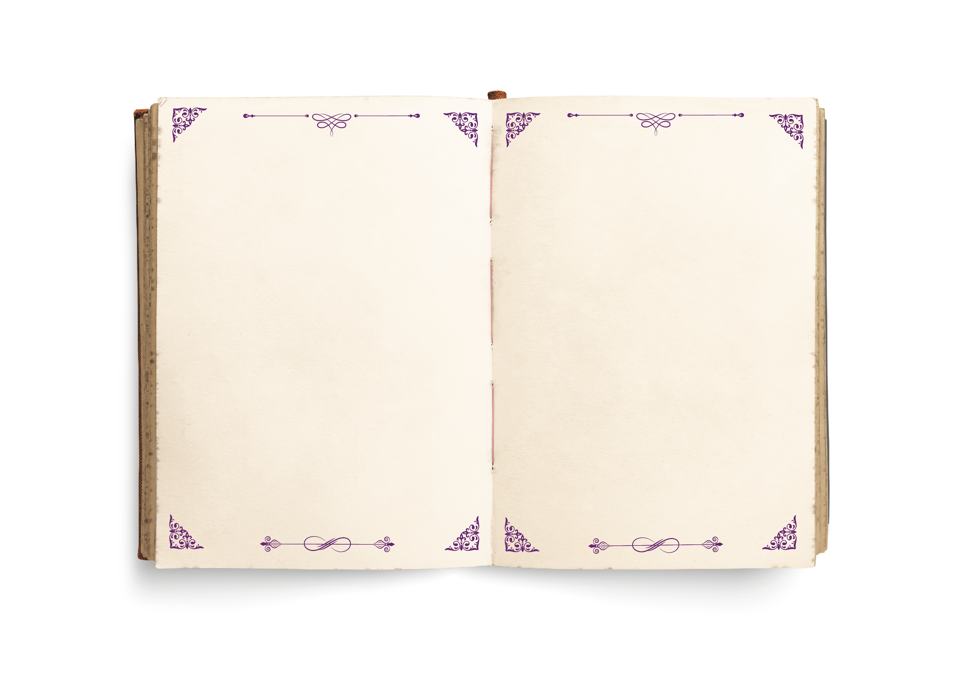
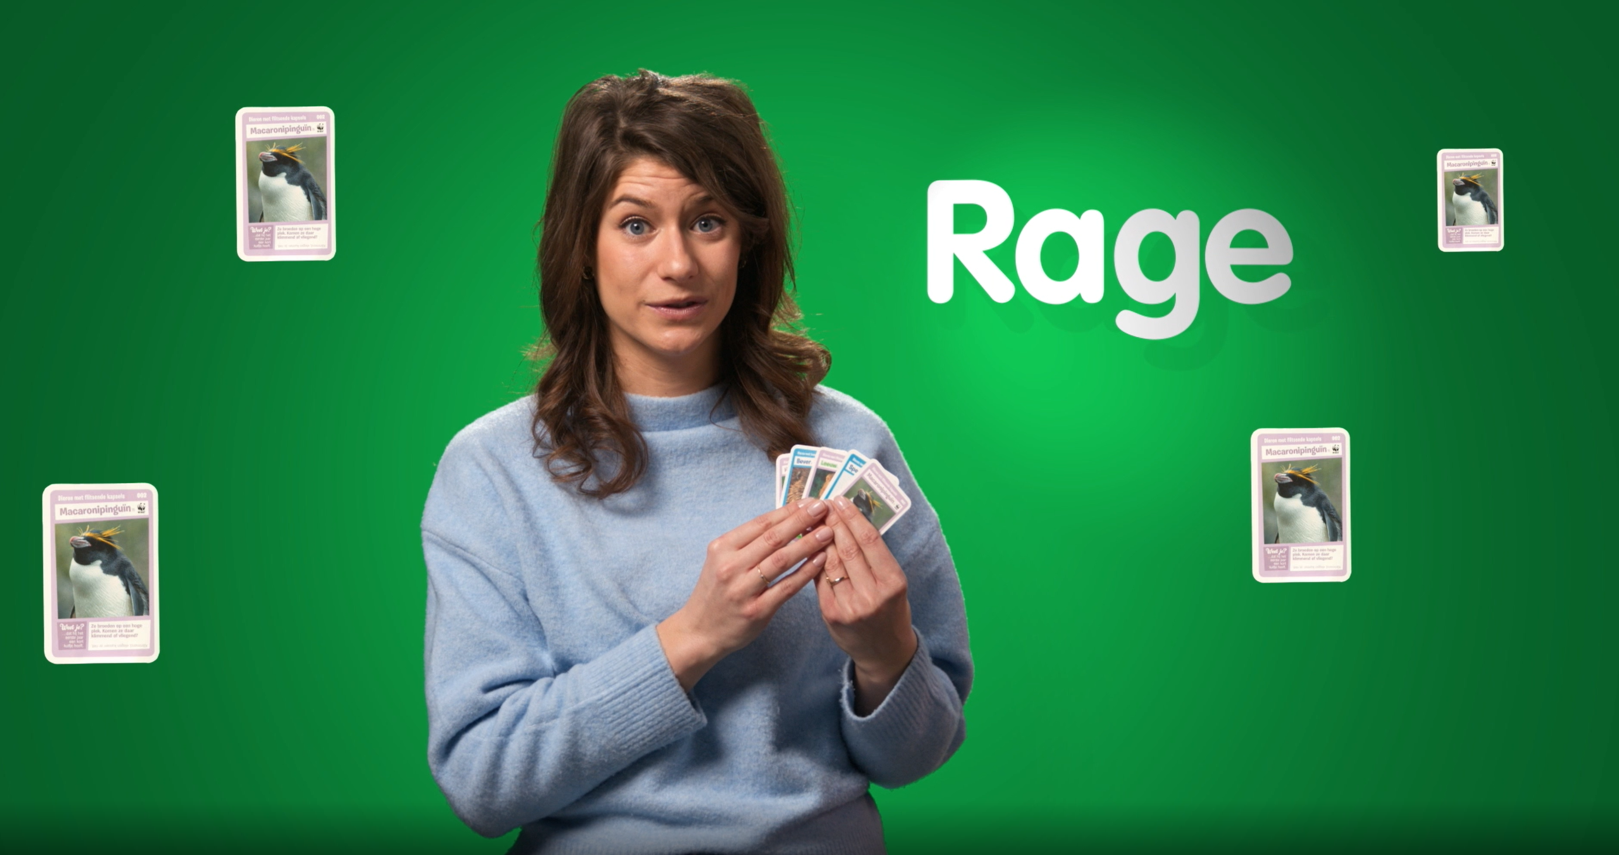
Rages
Maar soms kan je ook iets willen kopen, omdat iedereen het heeft of verzamelt
Als je iets koopt, wat je graag wilt hebben, kan je daar heel blij van worden
Dit noem je een rage... kijk maar!
Notes:
INSTRUCTIETEKST
Lees voor: wat Aladin vertelt.

Slide 12
Wat is
een rage?
Notes:
INSTRUCTIETEKST
We gaan een video kijken over rages

Slide 13
Wat is
een rage?
Notes:
INSTRUCTIETEKST
We gaan een video kijken over rages

Slide 14
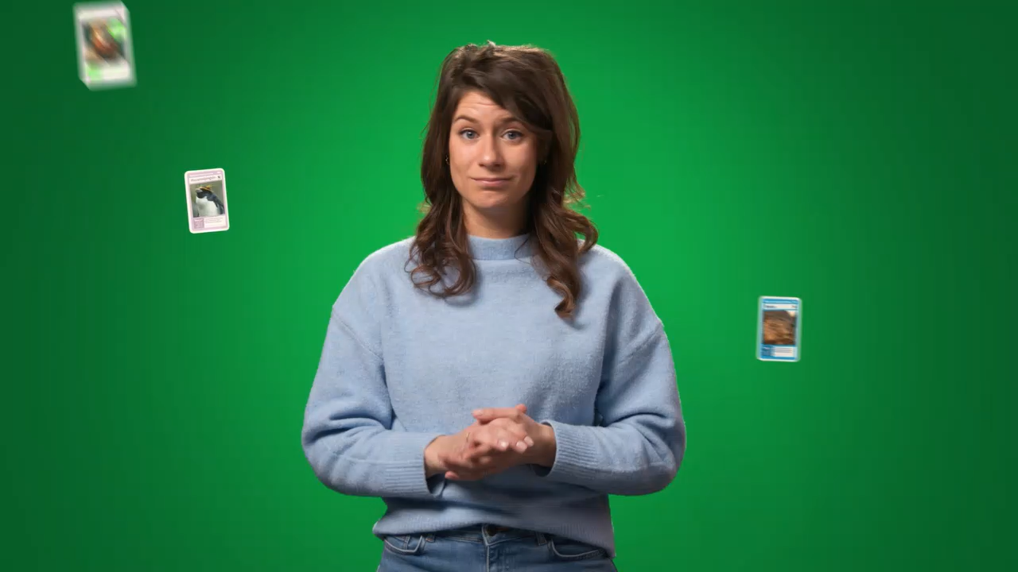
Notes:
Video
In de video wordt verteld over rages.

Slide 15



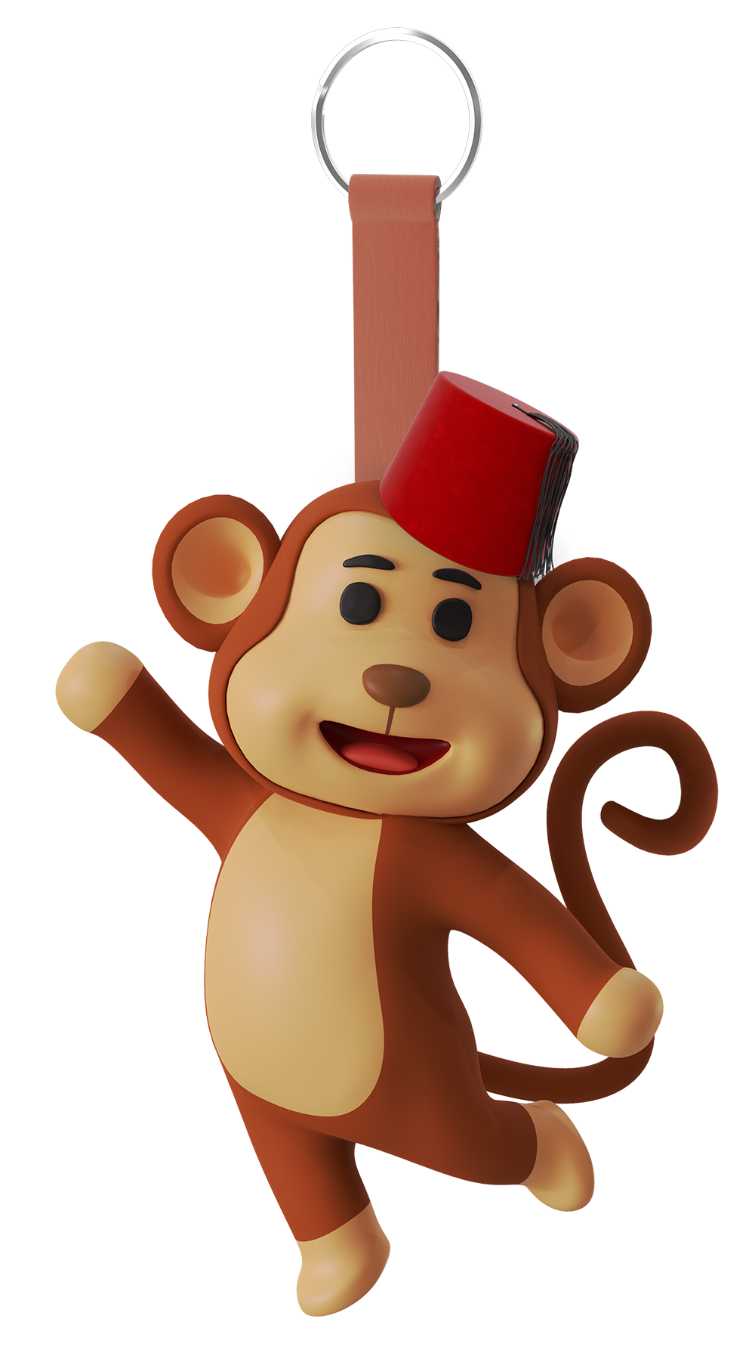
Rages
Ik deed daar laatst ook aan mee, en kocht deze abu-bu!
De laatste tijd is het ook vaak een rage om bepaalde poppetjes te sparen!
Notes:
INSTRUCTIETEKST
Lees voor: wat Aladin vertelt.

Slide 16
Ken jij nog andere...
Rages
Notes:
INSTRUCTIETEKST
Vul het woordweb in met de leerlingen: wat weten de leerlingen al over geld?

Slide 17
Rages
Daarom is het slim om na te denken: vind ik het echt leuk, of wil ik het alleen omdat anderen het hebben?
Een rage gaat vaak weer voorbij
Notes:
INSTRUCTIETEKST
Lees voor: wat Aladin vertelt.

Slide 18
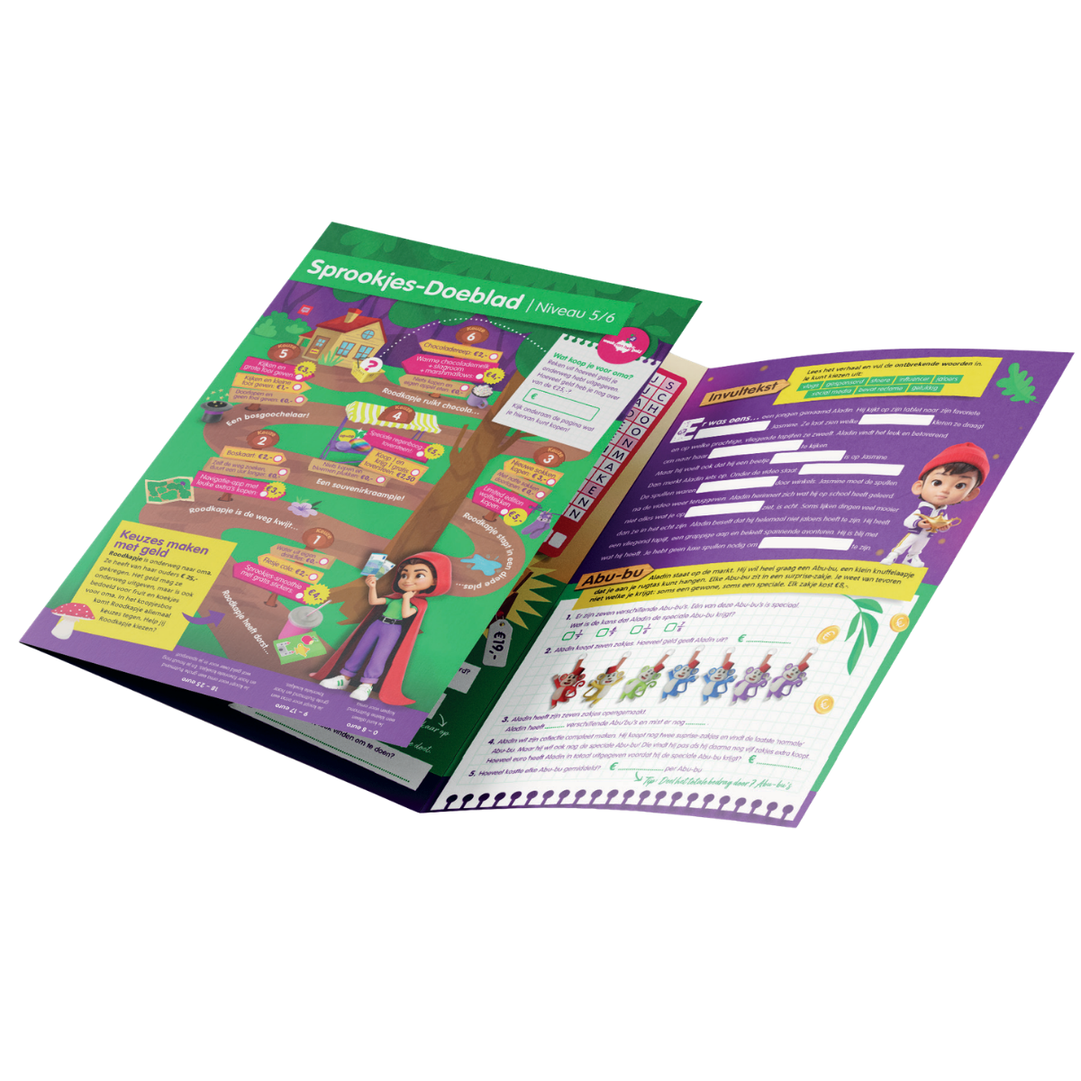
Doeblad
Notes:
INSTRUCTIETEKST
Pak met de leerlingen het Doeblad erbij.

Slide 19
Aan de slag!
Antwoord →
Notes:
INSTRUCTIETEKST
Pak met de leerlingen het Doeblad erbij: en laat de leerlingen de opdrachten maken. De antwoorden kun je hierna klassikaal bespreken.

Slide 20
Aan de slag!
influencer
stoere
vlogs
jaloers
reclame
gesponsord
social media
gelukkig
56
5
2
112
16
Notes:
INSTRUCTIETEKST
Bespreek: de vragen en de antwoorden.

Slide 21
Notes:
EINDE LES

